Slide 1
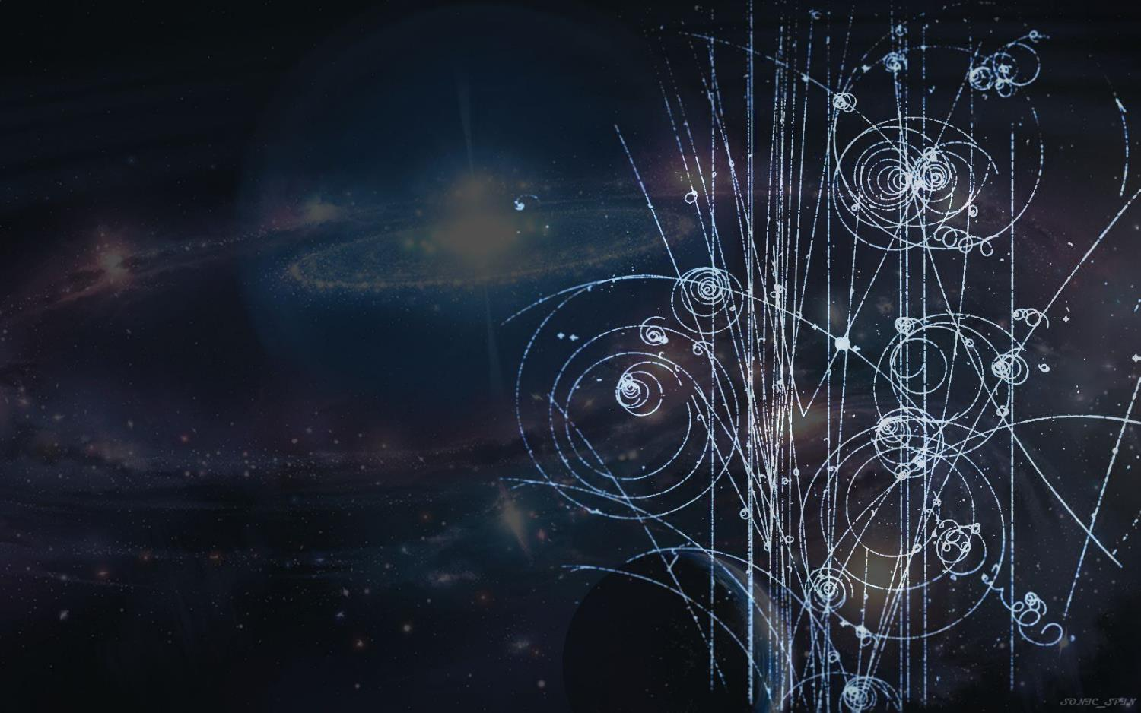
Une brève histoire
du CERN
… et au-delà
Stephan Petit
ULiège @ CERN
05.12.2024

Slide 2
Il y a 14 milliards d’années…
Notes:
Soudain ! Cette énergie se transforme en matière (particules élémentaires). Le temps et l’espace apparaissent aussi.
C’est le Big Bang, il y a environ 14 milliards d’années.
A ce moment, la température de l’univers est très élevée, la complexité de la matière en revanche est très faible à cause de l’agitation très élevée des particules, agitation qui les empêche de former des éléments plus lourds.

Slide 3
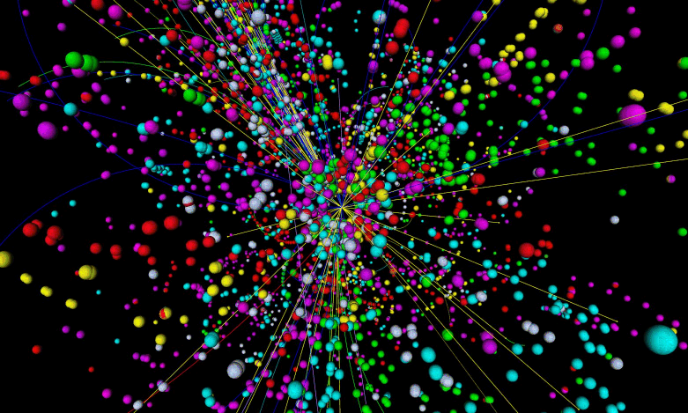
Température
Complexité
Notes:
Soudain ! Cette énergie se transforme en matière (particules élémentaires). Le temps et l’espace apparaissent aussi.
C’est le Big Bang, il y a environ 14 milliards d’années.
A ce moment, la température de l’univers est très élevée, la complexité de la matière en revanche est très faible à cause de l’agitation très élevée des particules, agitation qui les empêche de former des éléments plus lourds.

Slide 4
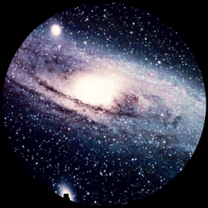
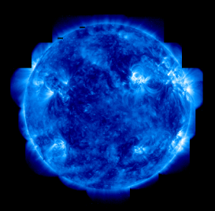
14 milliards d’années plus tard…
Température
Complexité
Notes:
14 milliards d’années plus tard: des galaxies, des étoiles, des planètes.
La température est tombée très bas, la matière s’est complexifiée.

Slide 5
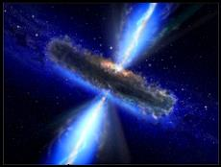
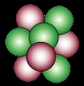
Des questions fondamentales
Comment l’univers est-il né ?
De quoi la matière est-elle faite ? Particules ?
Phénomènes ? Forces ?
Notes:
Depuis l’aube de l’humanité, nous nous interrogeons sur ce qui nous compose, d’où nous venons, où nous allons, sur les lois qui régissent l’univers.

Slide 6

Questions fondamentales
Recherche fondamentale
Comprendre
Notes:
Des questions fondamentales appellent de la recherche fondamentale.
Ce que produit le CERN, c’est du savoir.
Ce savoir est mis à disposition du public gratuitement dès qu’il est découvert.

Slide 7
Recherche fondamentale
Comment ?
Méthode
Institution
Outils

Slide 8
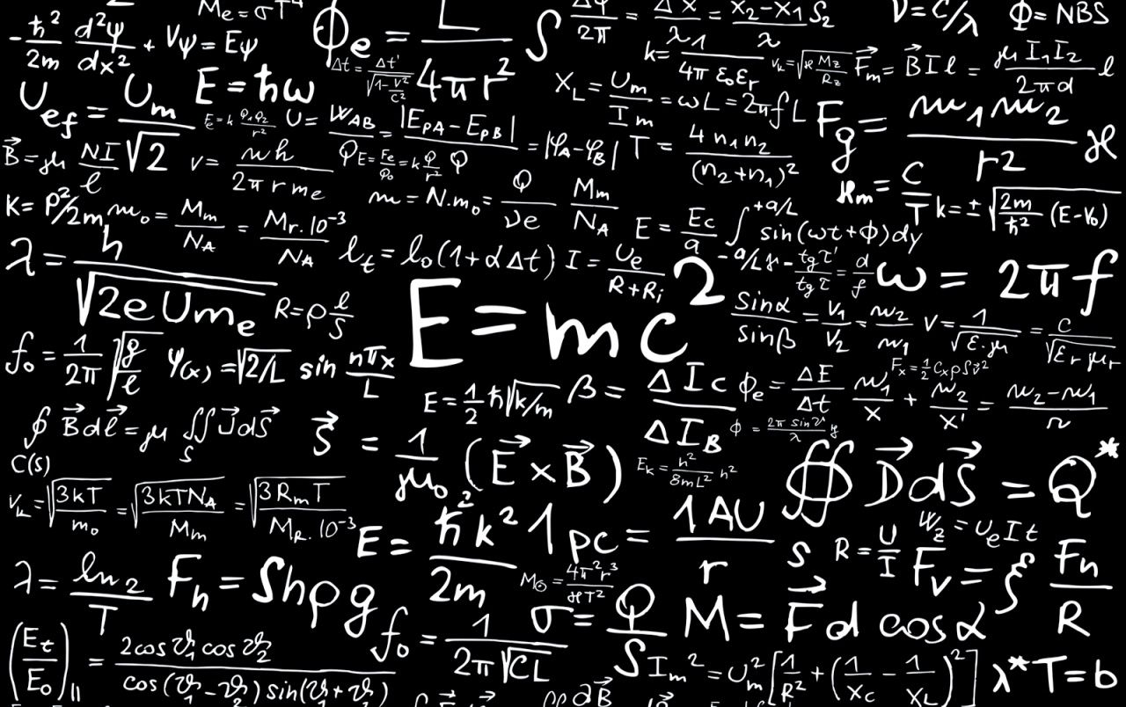

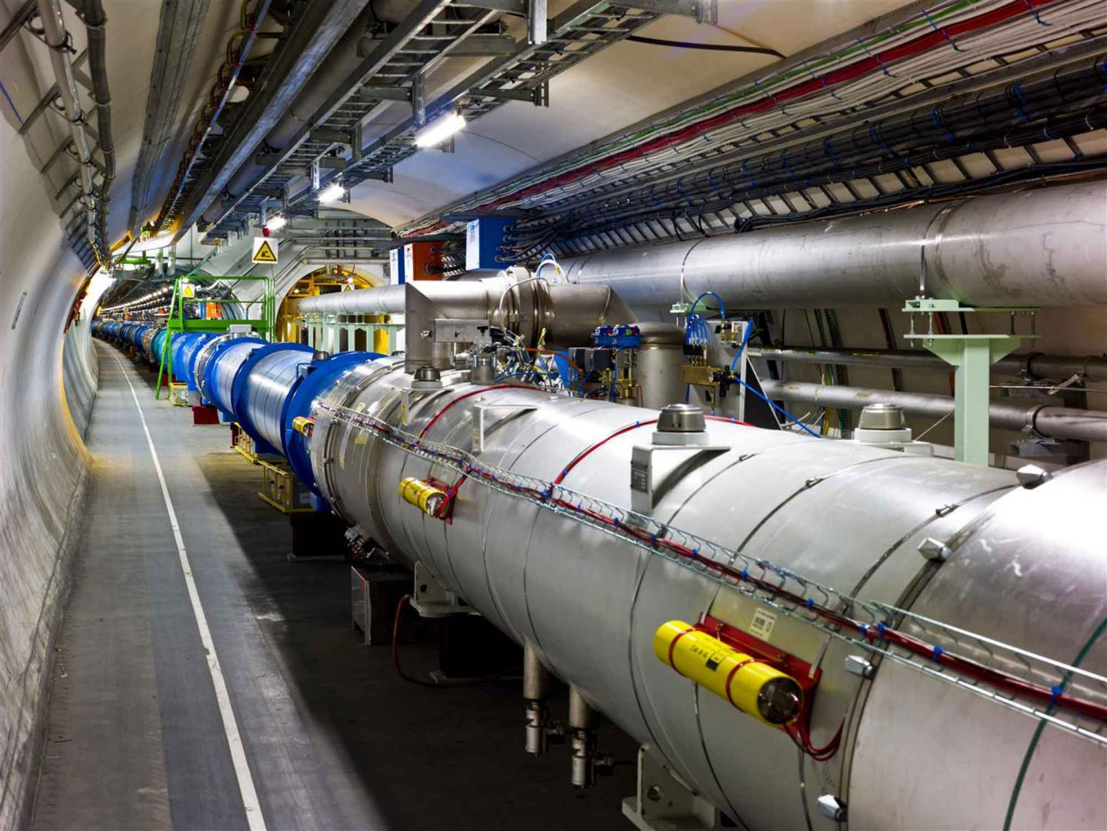
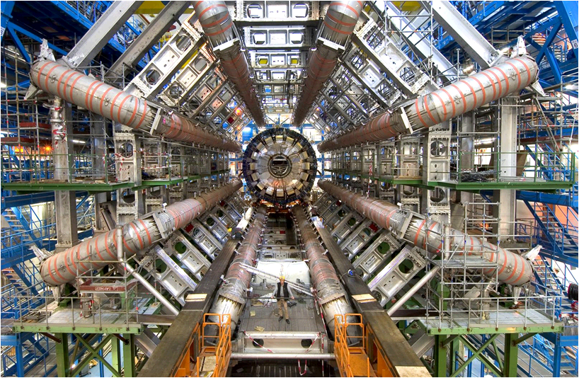
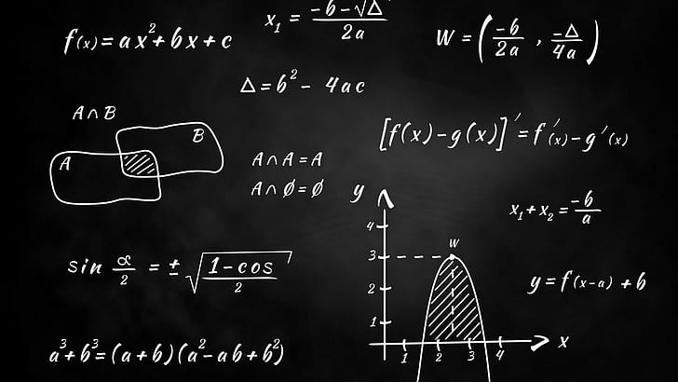
Méthode
Théorie
Observation
/
Interrogation
Expérimentation
Hypothèses

Slide 9
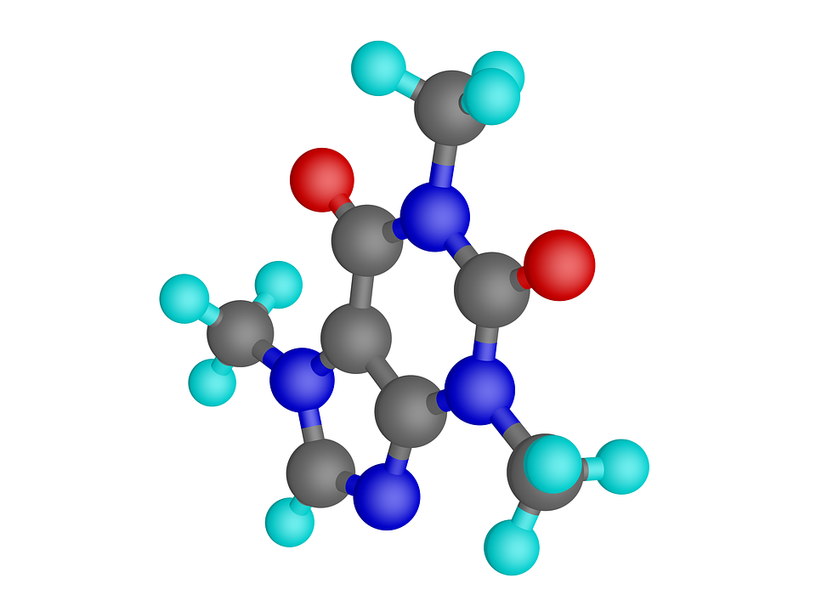

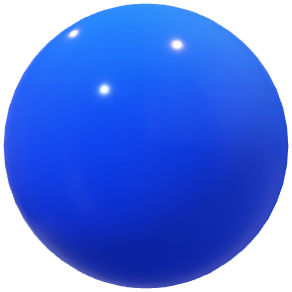

γ
e
e
e
e
e
e
Matière
Molécules
Atomes
Démocrite -450
J. Thomson 1897
Electrons
J. Thomson 1899
(L. de Broglie 1924 - Ondes)
Photons
A. Einstein 1905 (th)

Slide 10

u
u
e
e
e
e
e
e
d
e
e
e
u
d
d
Noyau
E. Rutherford 1911
Protons
E. Rutherford 1919
Neutrons
J. Chadwick 1932
Quarks
M. Gell-Mann, G. Zweig 1964 (th)
1968 (xp SLAC)

Slide 11
g
Z
H
g
g
W
Bosons Z & W
S. Glashow, A. Salam et S. Weinberg 1960 (th)
C. Rubia, S. van der Meer 1983 (xp CERN)
Gluons
J. Ellis 1976 (th CERN)
1979 (xp DESY)
Boson de Higgs
R. Brout, F. Englert, P. Higgs 1964 (th)
2012 (xp CERN)

Slide 12
Modèle standard
u
c
t
g
u
u
e
e
d
d
s
b
γ
H
e
e
µ
Ƭ
Z
u
d
d
υe
υµ
υƬ
W
«Matière»
Molécules
Atomes
Protons / Neutrons
Quarks
Particules / Forces
Notes:
Pour faire tous les modèles de Lego, il faut environ 2350 types de briques différentes.
Pour faire toute la matière connue de l’univers et EN PLUS la faire fonctionner, il ne faut que 17 types de particules différentes.
Et parmi celles-ci, seules 4 sont nécessaires pour faire la matière «ordinaire» (la première colonne)
Donc, il ne faut que 4 types de particules différentes pour faire tous les types de briques de Lego !

Slide 13
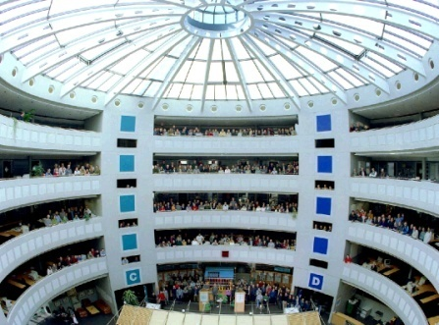
Une institution

Slide 14
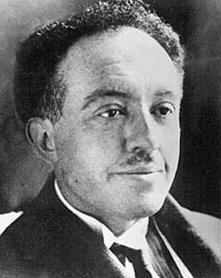

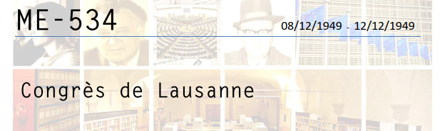
Louis de Broglie
1892 - 1987
Conférence Européenne de la Culture, Lausanne, 9 décembre 1949
Le caractère universel et très souvent désintéressé de la recherche scientifique semble l’avoir prédestinée à travailler dans une mutuelle et fructueuse collaboration.
Aussi, cette forme de coopération doit-elle être un des objectifs les plus immédiats de ceux qui endossent la tâche de rapprocher les peuples européens et de faire collaborer les valeurs diverses au progrès de la civilisation.

Slide 15

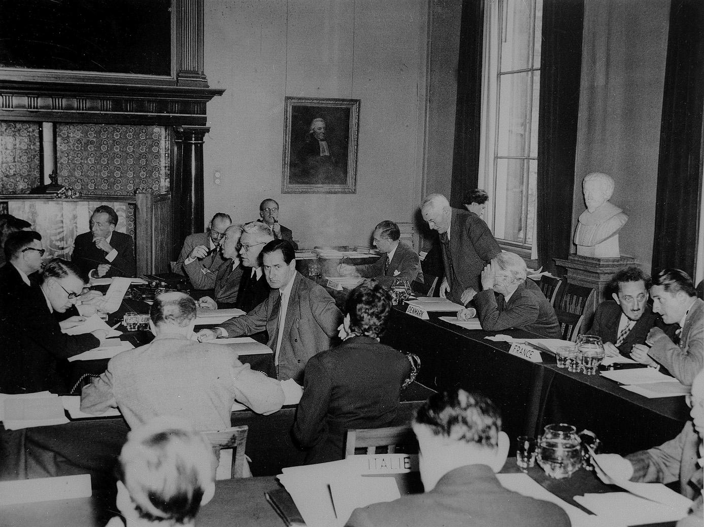
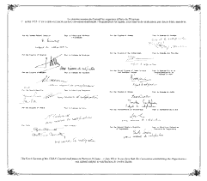
Une institution
Conseil Européen pour la Recherche Nucléaire
1954 - 12 états fondateurs
Aujourd’hui 24 états membres
Observateur aux Nations Unies depuis 2012
Budget: 1,200 milliard CHF
17’551 personnes (2023)
  2’666 titulaires, 1002 boursiers
  13’883 utilisateurs et associés
Notes:
Sources
https://home.web.cern.ch/about/who-we-are/our-governance/member-states
https://cds.cern.ch/record/2809746/files/CERN-HR-STAFF-STAT-2021-RESTR.pdf
20% de femmes au total – Programme 25 by 25

Slide 16
Recherche fondamentale
Comment ?
(concrètement !)

Slide 17
Notes:
Les théories (représentations du fonctionnement de l’univers par exemple) sont basées sur les équations mathématiques.
L’une d’elles est particulièrement célèbre…

Slide 18
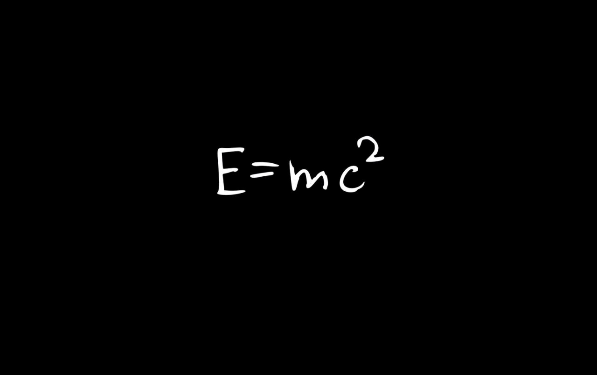
Notes:
Energie = Masse x le carré de la vitesse de la lumière (environ 300’000 km/s)
En d’autres termes: une quantité d’énergie est équivalente à une quantité de matière, multipliée par un coefficient fixe.
En d’autres termes: une masse (de la matière), peut être transformée en énergie.
ET de l’énergie peut être transformée en matière, dans le sens où il est théoriquement possible de prendre de l’énergie et de «créer» de la matière à partir d’elle.
Pour y parvenir, ce qui est important dans cette réaction n’est pas la quantité d’énergie mais sa densité.
Il faut compacter suffisamment d’énergie en un point suffisamment petit pour déclencher cette réaction naturelle.

Slide 19
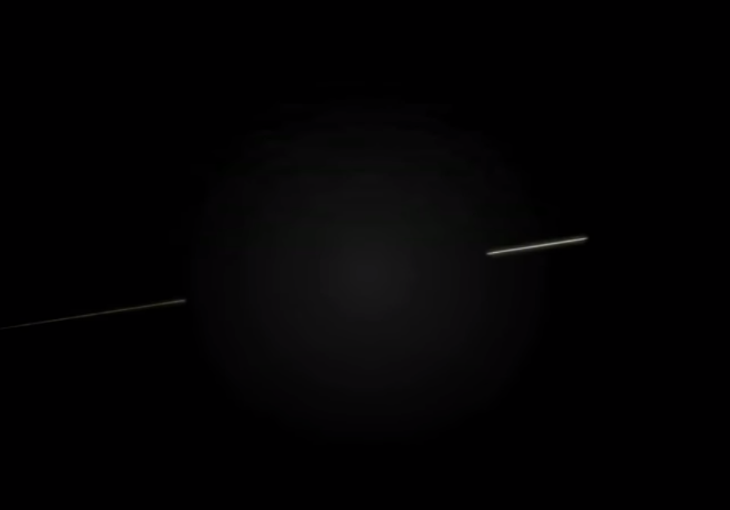
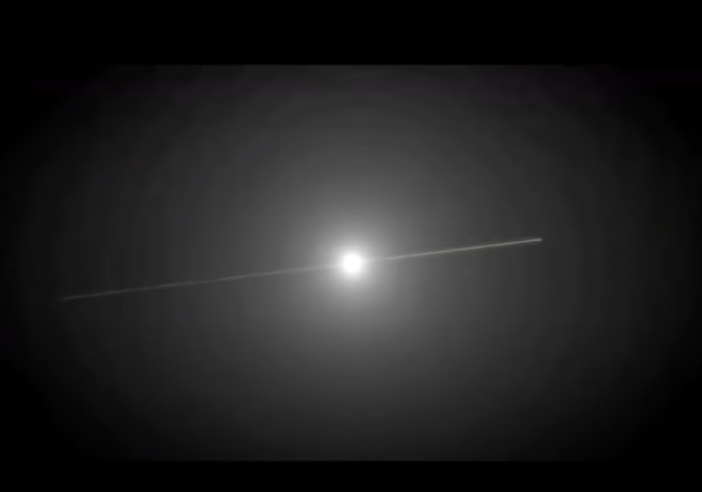
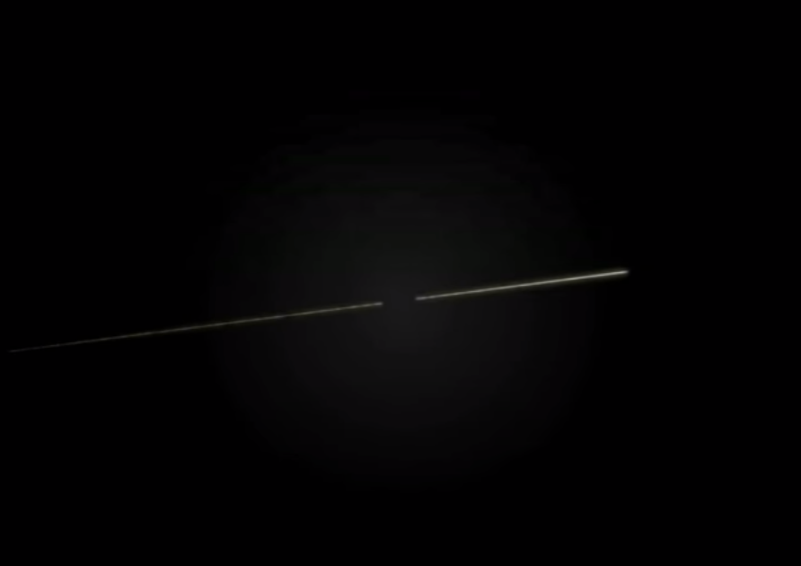
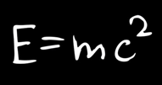

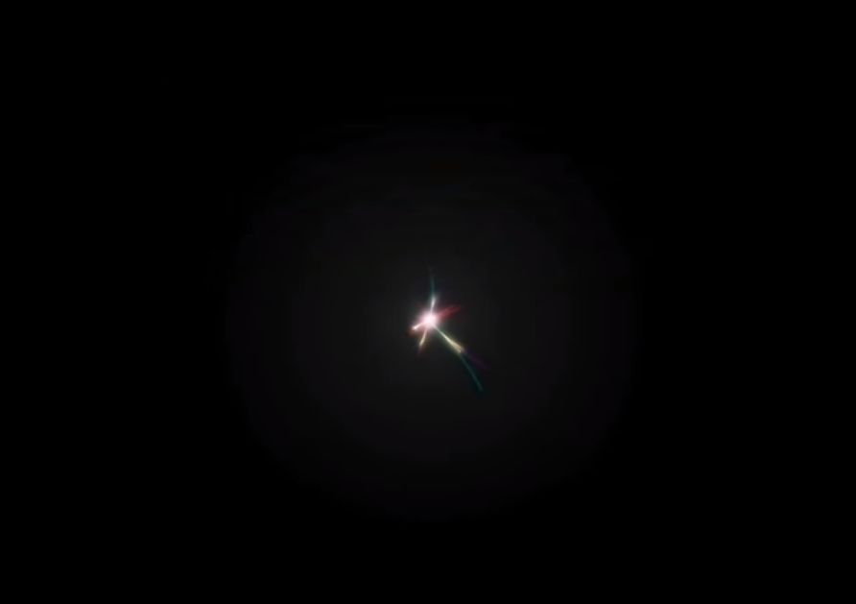
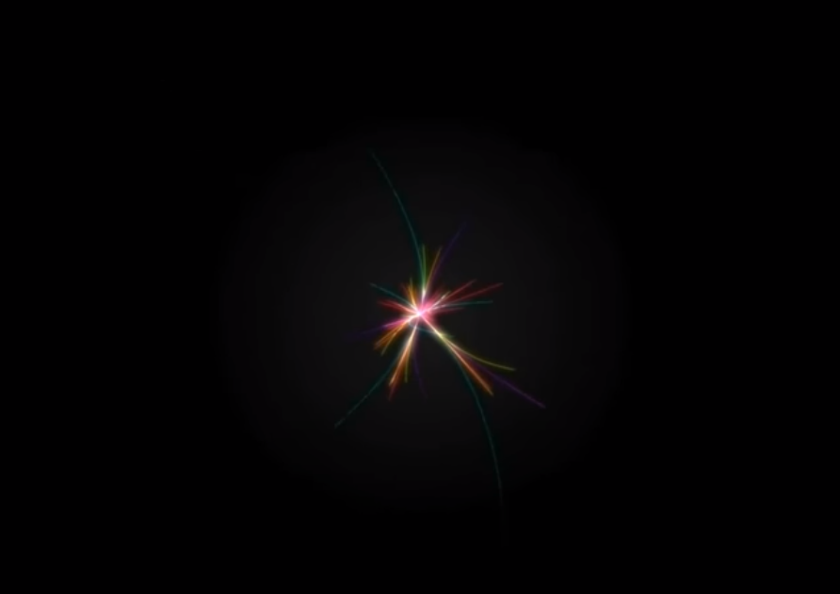
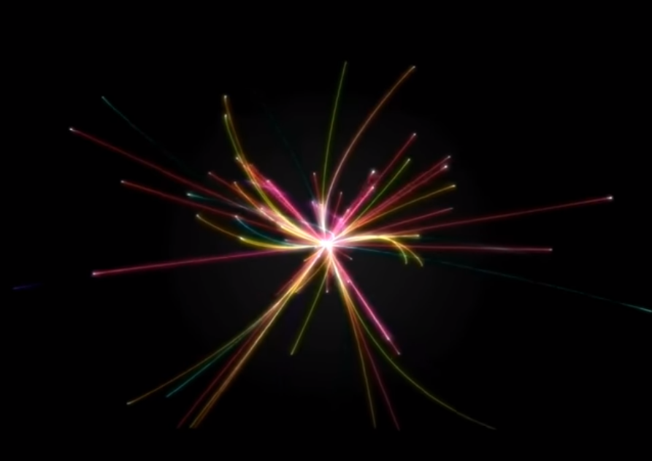

Notes:
Déclencher la transformation de l’énergie en matière peut être réalisé en amenant des particules à se collisionner.
Chaque particule (par exemple des protons), lorsqu’ils sont en mouvement, transportent de l’énergie.
Lorsqu’ils se percutent, par exemple à presque la vitesse de la lumière, cette énergie qu’ils transportent se concentre dans un espace très petit.
Lorsque les conditions sont remplies, l’énergie de cette collision donne naissance à de nouvelles particules, qui apparaissent au hasard.
Parmi elles se trouve peut-être une particule mystérieuse dont l’existence est prévue par un modèle mathématique mais qui n’a jamais été observée auparavant.
C’est de cette manière que nous sommes partis à la recherche du boson de Higgs.

Slide 20
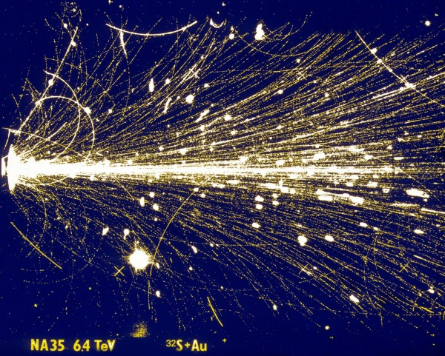
Notes:
A quoi cela ressemble avec un «ancien» système de mesure comme par exemple une chambre à bulles. Cette image, prise par un appareil photographique, montre le résultat d’une particule frappant une cible, produisant de nombreuses «nouvelles» particules qui ont été créées par la collision.

Slide 21
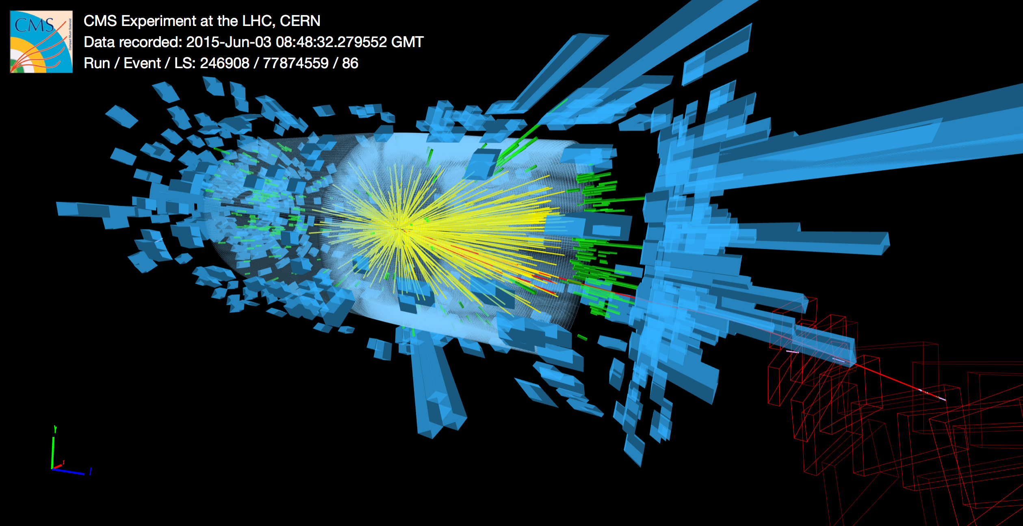
Notes:
L’image du même type de transformation mais avec des moyens électroniques modernes.

Slide 22
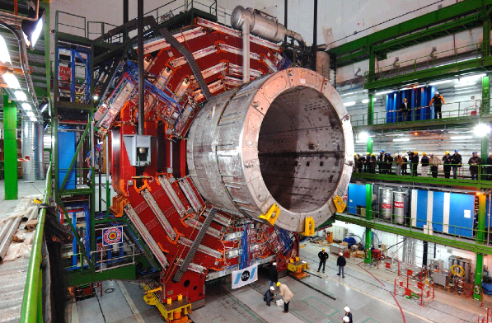
Outils
Notes:
Pour pouvoir mener ce type de recherches, nous avons besoin de construire des machines qui n’ont encore jamais existé: nous avons besoin d’innover.

Slide 23
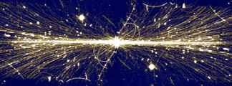
Outils
Collisionneurs
Notes:
Quels outils utilisons-nous pour mener nos recherches ?
Il y en a 3 grandes familles.
1: les collisionneurs. Leur rôle est d’accélérer des particules, comme par exemple des protons ou des électrons, dans le but de les «charger» de grandes quantités d’énergie.
Une fois que cette cargaison est suffisante, ils font se percuter ces particules pour provoquer la réaction «énergie -> matière».
On peut voir ces collisionneurs comme des usines à mini big-bangs.

Slide 24

Outils
Collisionneurs
Détecteurs
Notes:
Les collisions sont réalisées avec une précision extrême: nous décidons quand et où elles ont lieu.
Autour du point de collision (appelé aussi point d’interaction), sont installés de grands détecteurs pour mesurer («voir») les traces laissées par les particules créées lors de la collision.
On peut voir ces détecteurs comme de gigantesques microscopes, qui sont capables de mesurer des événements incroyablement rapides et minuscules.
Ils collectent des données concernant les effets de ces particules fraîchement créées laissent en les traversant.

Slide 25

Outils
Collisionneurs
Détecteurs
Informatique
Notes:
Les données collectées sont envoyées vers des ordinateurs qui les trient, les regroupent, les stockent et les analysent afin de pouvoir reconstituer des représentations de ce qui s’est passé dans les collisions et d’identifier les particules produites.

Slide 26
Tools
Le LHC
Large Hadron Collider
Collisionneurs
Détecteurs
Informatique
Notes:
Le plus grand collisionneur du monde: le LHC - Large Hadron Collider.
27 km de long à 100m sous la surface.
A l’intérieur de ce gros tuyaux, deux conduites plus petites qui abritent la circulation de paquets de protons qui circulent à 99,9% de la vitesse de la lumière en directions opposées.
Hadron: c’est le nom d’une famille de particules (celles qui sont faites d’éléments plus petits, les quarks). Le proton est un membre de cette famille.
Environ 1 milliard de collisions par seconde. Ces collisions sont mesurées par les détecteurs.

Slide 27
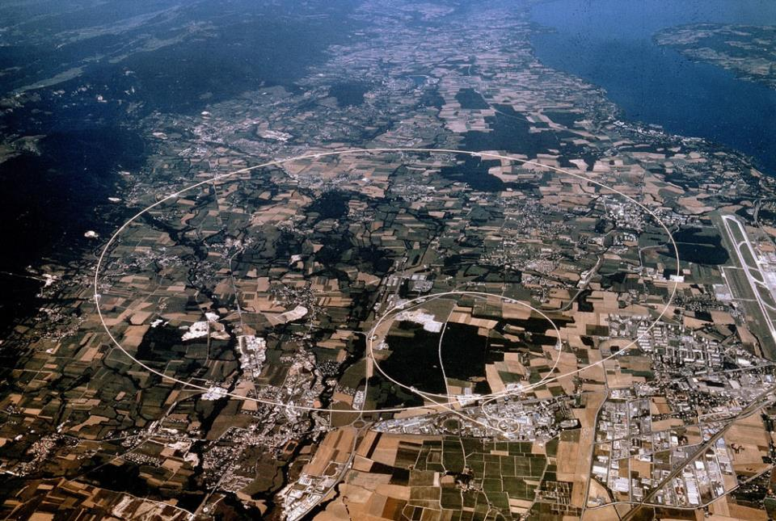
En surface
Notes:
Le CERN est un grand laboratoire, voici à quoi il ressemble vu d’en haut.
La ligne pointillée représente la frontière entre la France et la Suisse.
A gauche: le Jura; à droite: le lac Léman et l’aéroport de Genève (dont la piste fait 4,4 km de long).

Slide 28
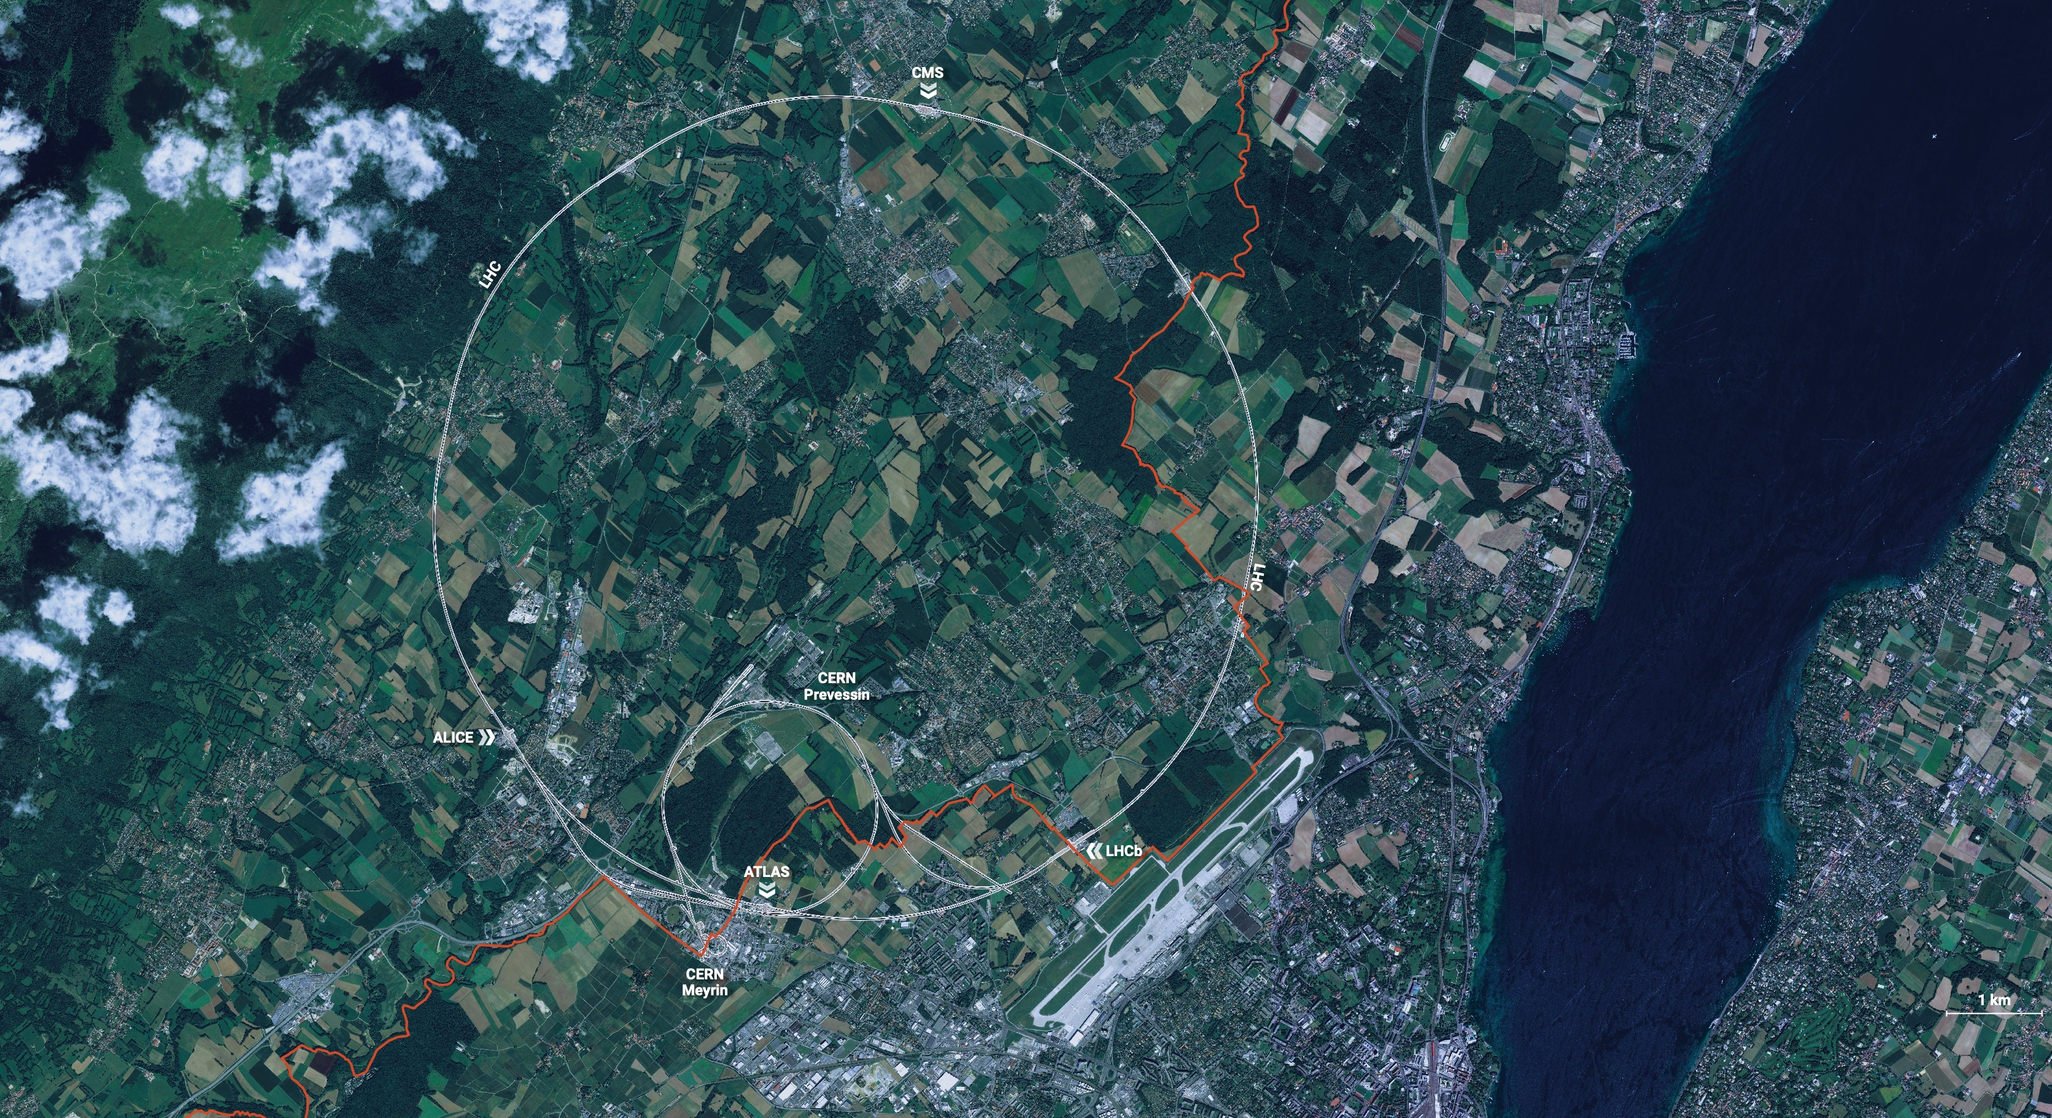
En surface

Slide 29
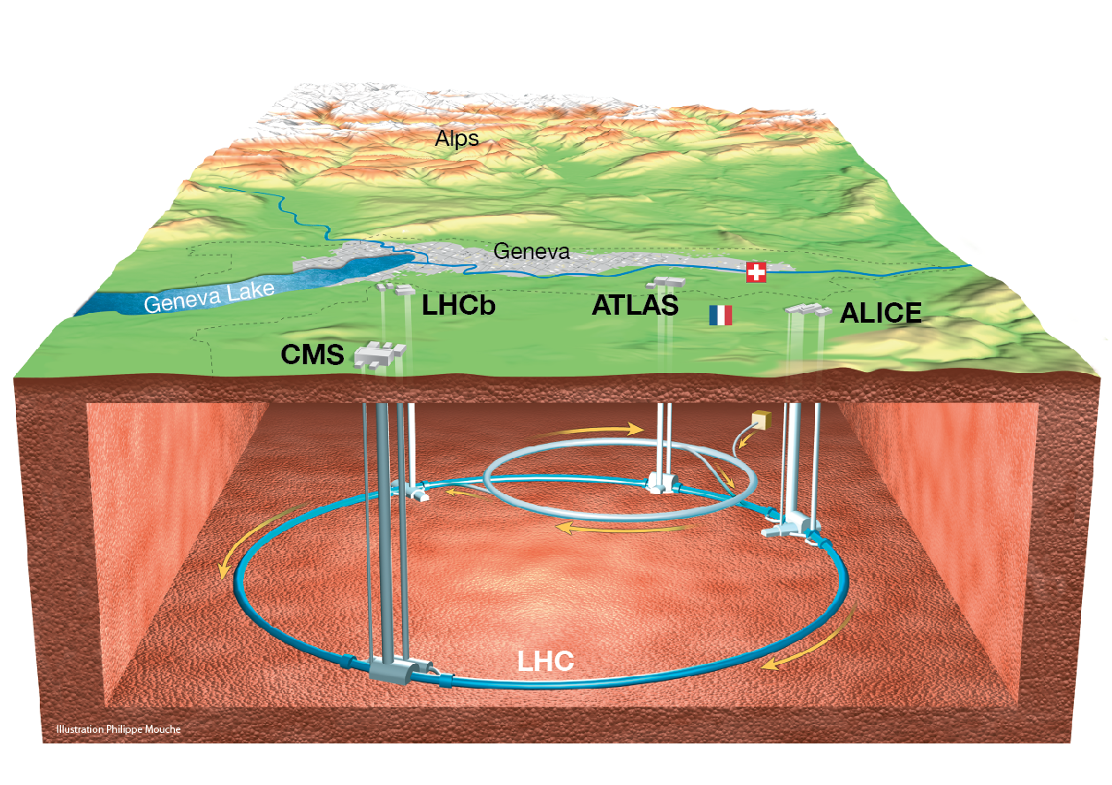
Sous terre
Notes:
Le CERN a aussi une grande infrastructure souterraine, à en moyenne 100m de profondeur.

Slide 30
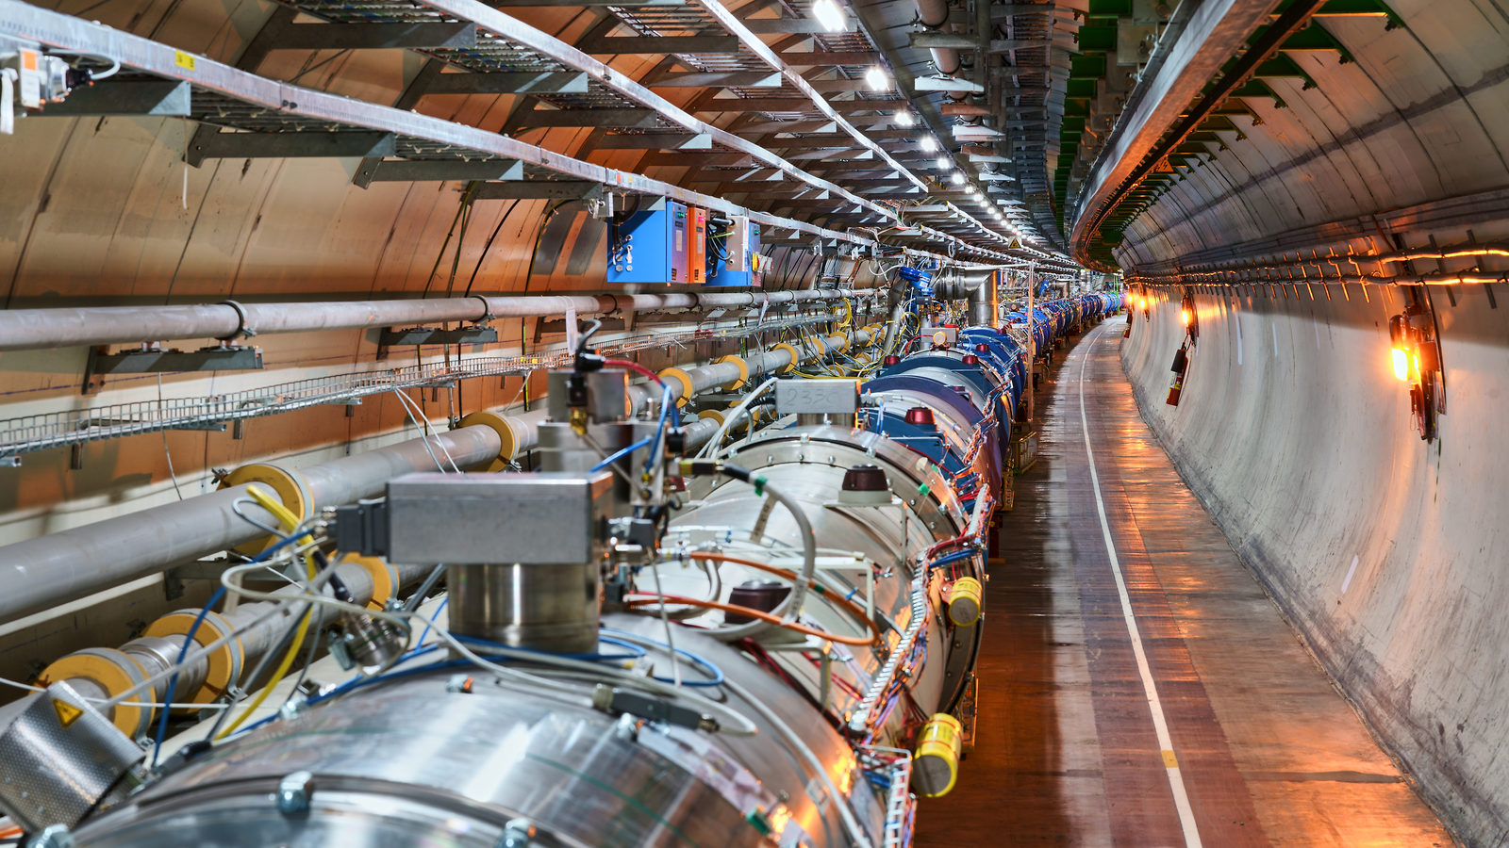
LHC

Slide 31
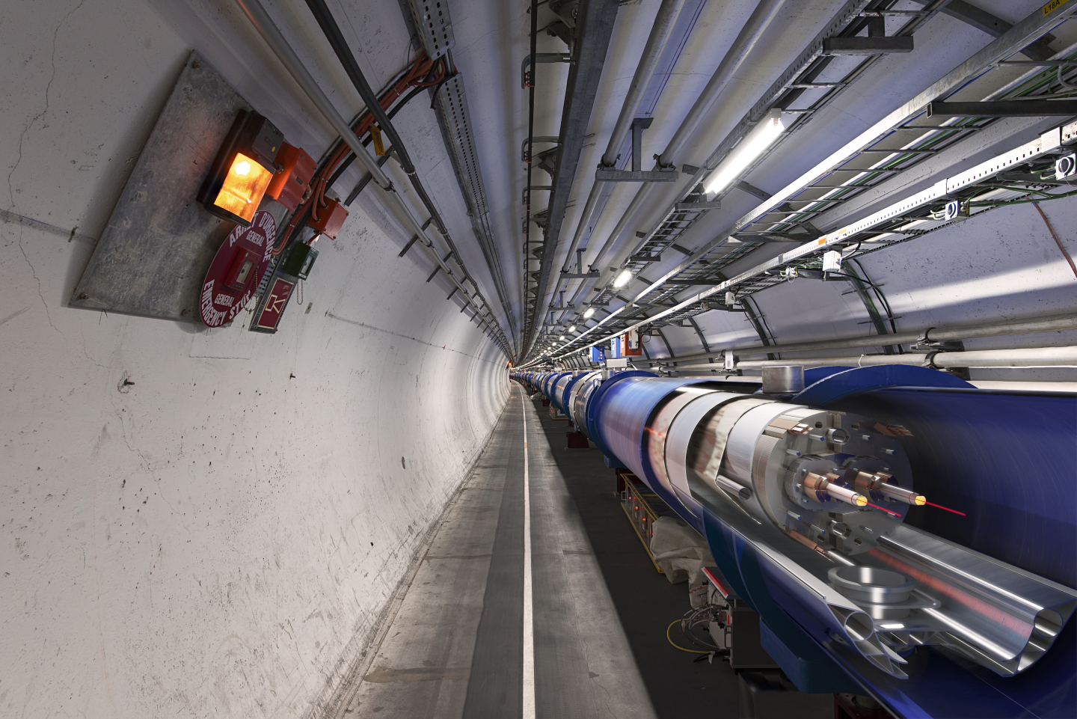


Cavités
accélératrices
LHC
Guidage magnétique
Collisions

Slide 32
La machine
la plus
complexe
Notes:
Le LHC est installé en souterrain, principalement pour des raisons financières (cela aurait coûté beaucoup plus cher d’acheter tout le terrain nécessaire en surface, sans parler que cela aurait causé beaucoup de problèmes pratiques).
La couche située au-dessus de la machine procure aussi un blindage naturel contre les rayons cosmiques ainsi qu’une sécurité radiologique pour la population habitant en surface.
Le tunnel du LHC a 3m de diamètre et abrite les aimants supraconducteurs ainsi que les cavités accélératrices.
Sur l’image, on peut voir les 2 tubes concentriques sous vide qui permettent aux particules de circuler en sens opposés, permettant ainsi les collisions.

Slide 33
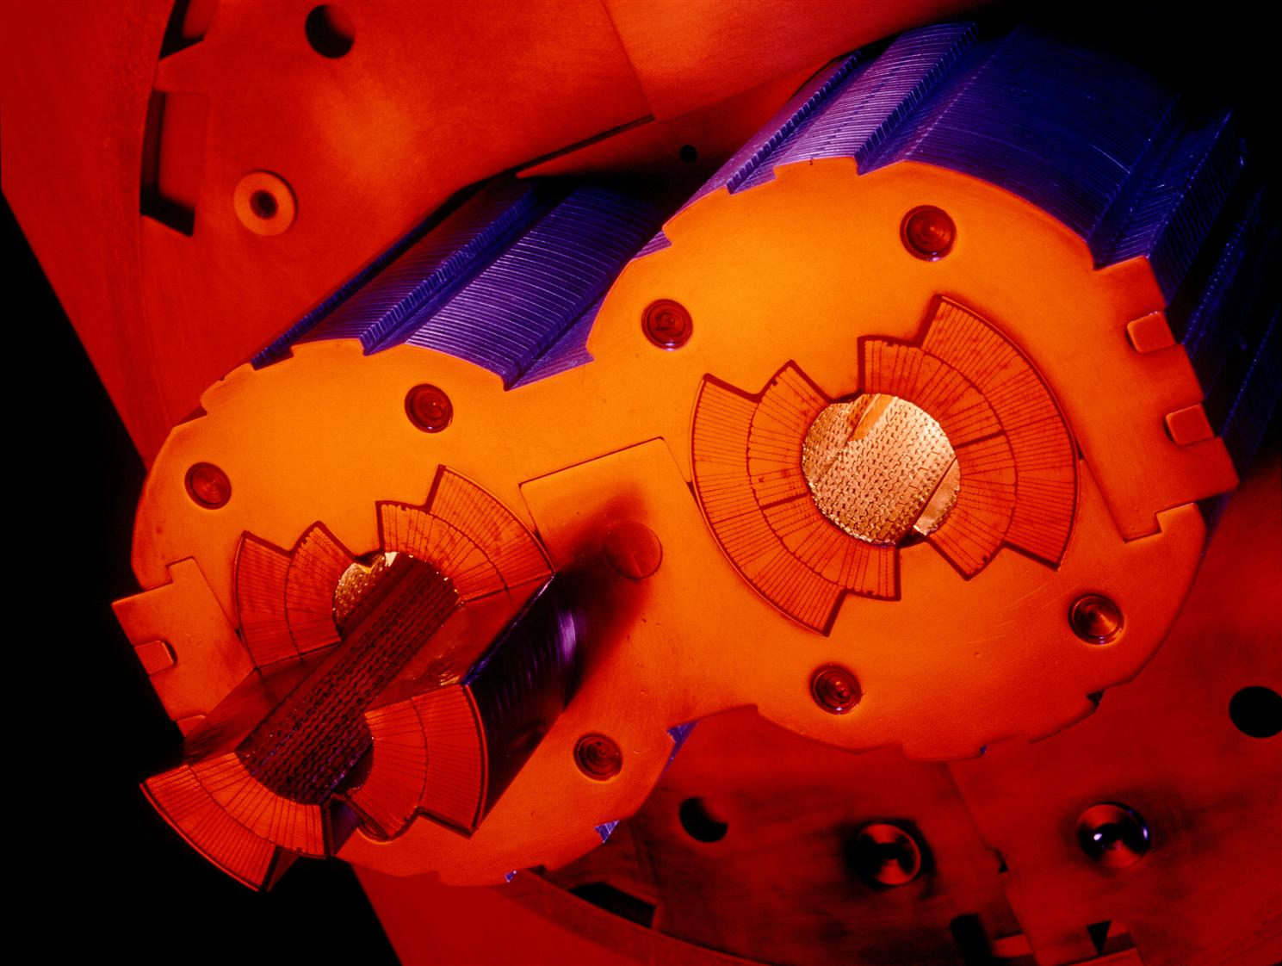
Le vide le plus poussé
Notes:
Les 2 tubes dans lesquels circulent les protons doivent être sous vide afin que ces derniers ne se cognent sans cesse avec des molécules d’air.
Grâce à des pompes turbo-moléculaires ainsi qu’à diverses technologies, on atteint un vide de 10`-13 atmosphères, ce qui représente un vide 10 fois plus poussé qu’à la surface de la lune.
Le champ magnétique qui guide les protons sur leur trajectoire courbe est produit par les bobines qui entourent les tubes à vide. L’énergie des paquets de protons étant aussi élevée que celle d’un TGV lancé à pleine vitesse, la force de guidage dépend d’un champ magnétique intense de 9 T (9 Tesla). Ceci est l’équivalent de 200’000 fois le champ magnétique terrestre (45 µT).
Pour atteindre cette intensité magnétique, on envoie dans les petits câbles qui constituent les aimants un courant de 11’000 A. Par comparaison, le courant dont on dispose à la maison arrive avec une intensité de 20 A seulement.

Slide 34
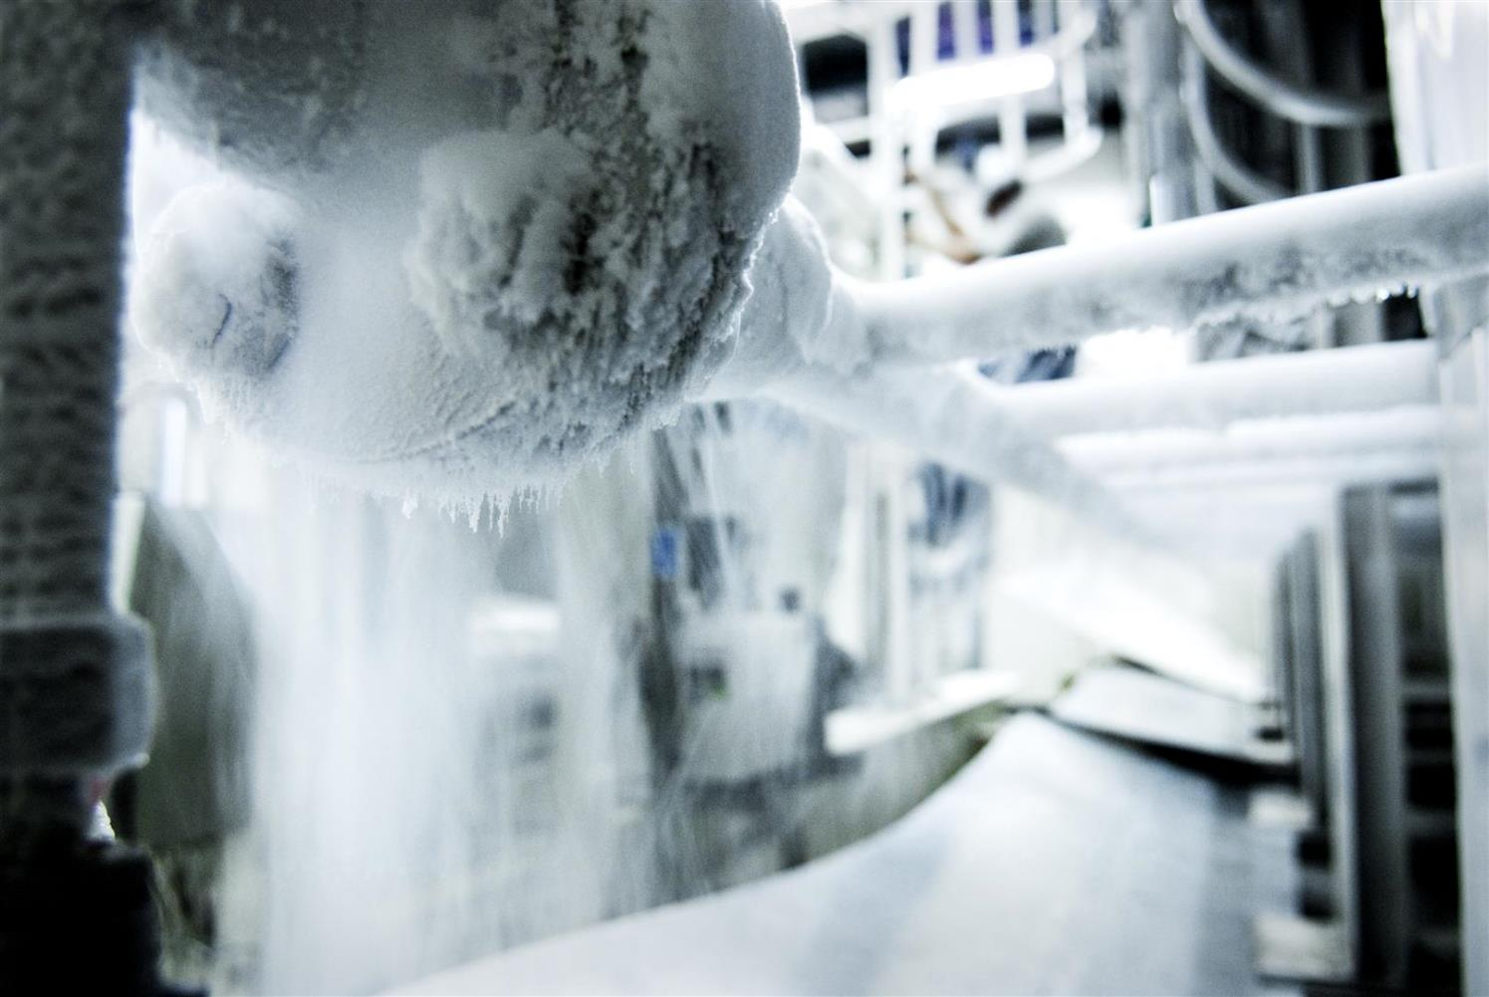
Les températures
les plus basses
Notes:
Pour atteindre des intensité de 11’000 A dans des câbles très fins, il faut atteindre des températures extrêmement basses, de l’ordre de -271°C, soit 1,9°K (degrés Kelvin), soit 1,9° au dessus du zéro absolu.
A ces températures, les câbles qui sont constitués de Niobium Titanium (NbTi) deviennent «supraconducteurs», c’est-à-dire qu’ils n’ont plus aucune résistance électrique.
Le LHC est plus froid que la grande majorité des endroits de l’univers connu. La température moyenne observée dans l’univers est de 2,725°K
On utilise de l’hélium liquide pour atteindre ces températures, il en faut 120 t (700’000 litres !) dans nos installations cryogéniques.

Slide 35
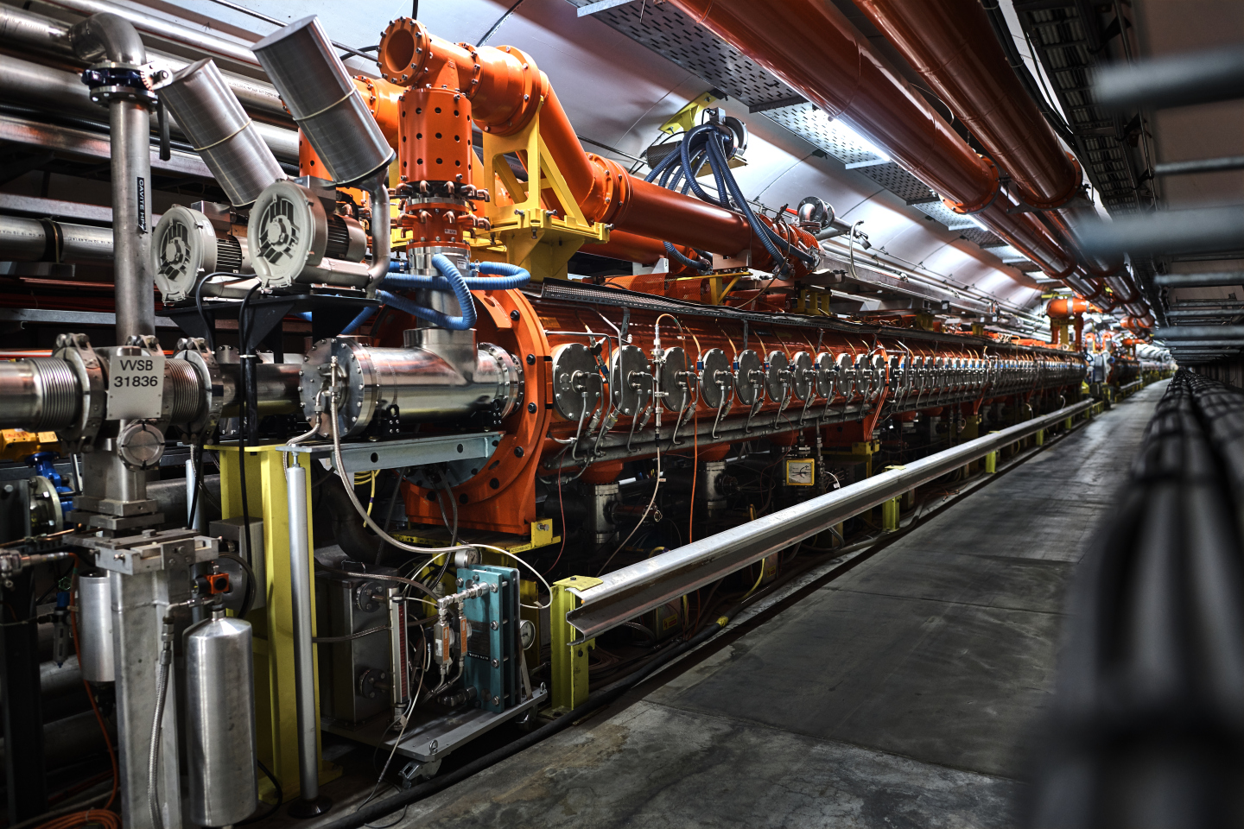
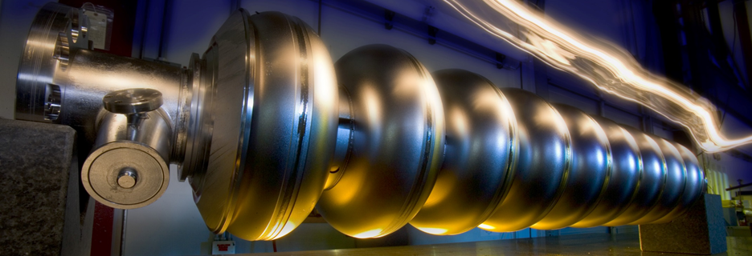
Cavités
accélératrices

Slide 36
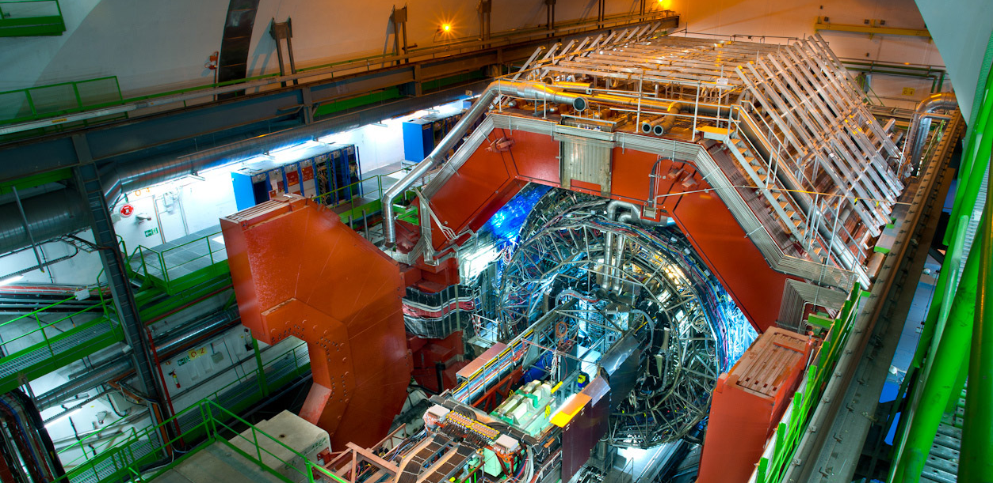
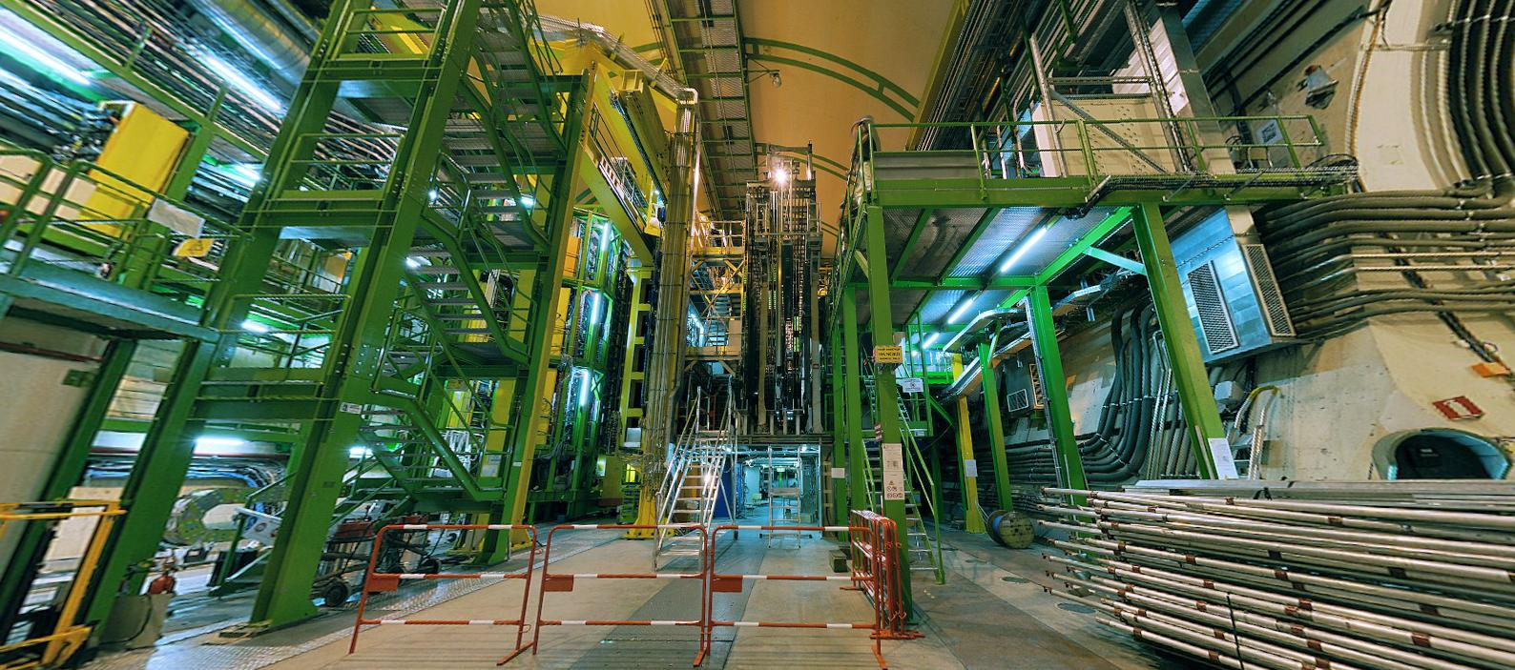
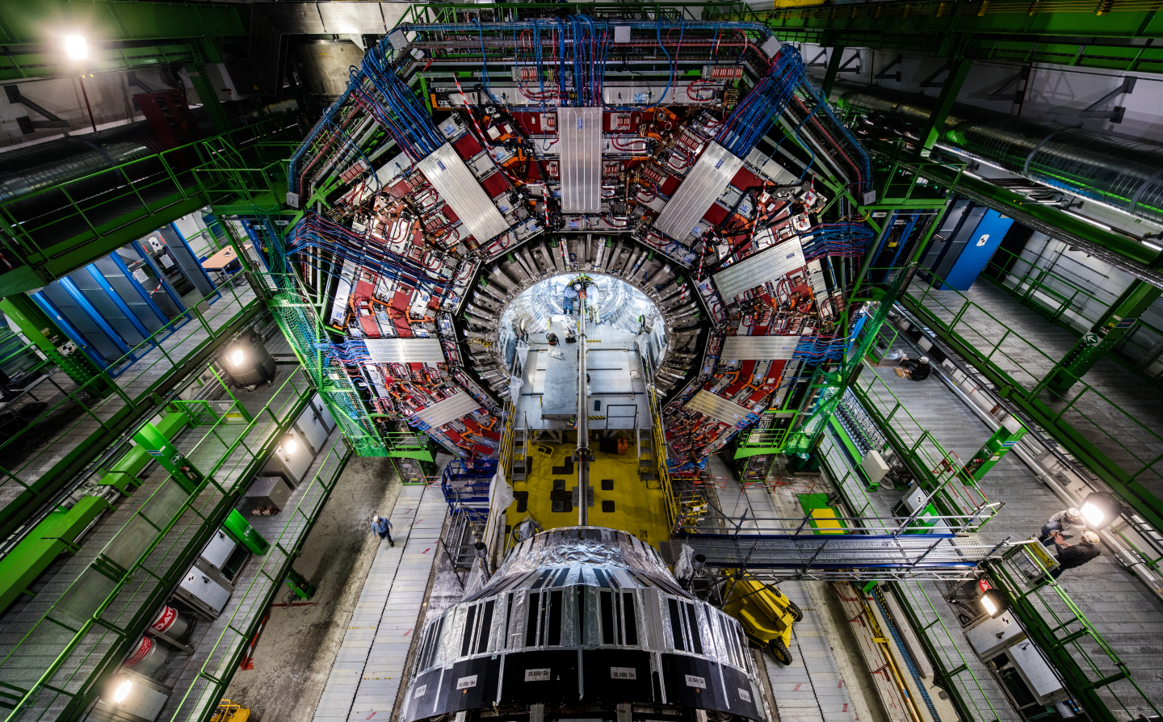
ATLAS
ALICE
LHCb
CMS
Collisionneurs
Détecteurs
Informatique
Notes:
L’expérience ATLAS
Longueur: 46m, hauteur: 25m, masse: 7’000t
Située dans la deuxième plus grande caverne artificielle du monde.

Slide 37
Détecteurs
Notes:
Le CERN a aussi une grande infrastructure souterraine, à en moyenne 100m de profondeur.

Slide 38
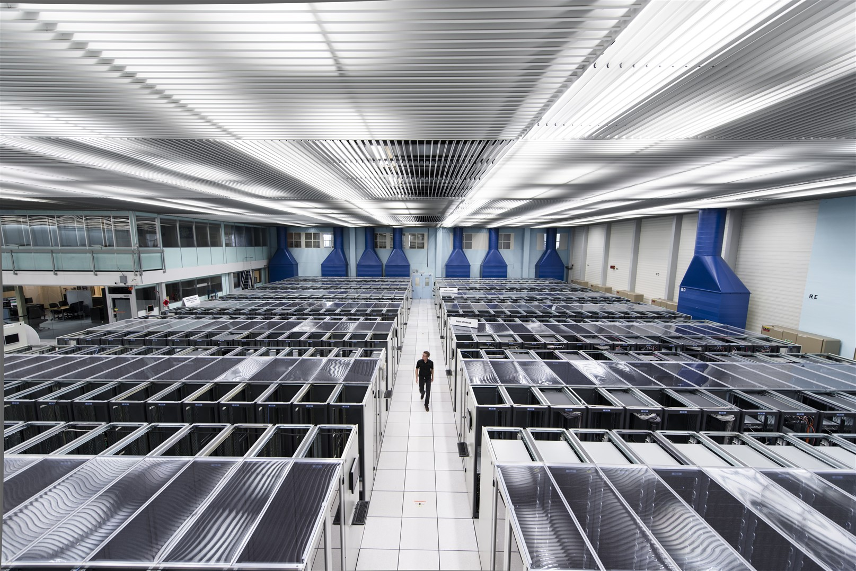
Centre de Calcul
Collisionneurs
Détecteurs
Informatique
Notes:
230’000 processeurs
15’000 serveurs
Le LHC produit 90 Po de données par an.

Slide 39
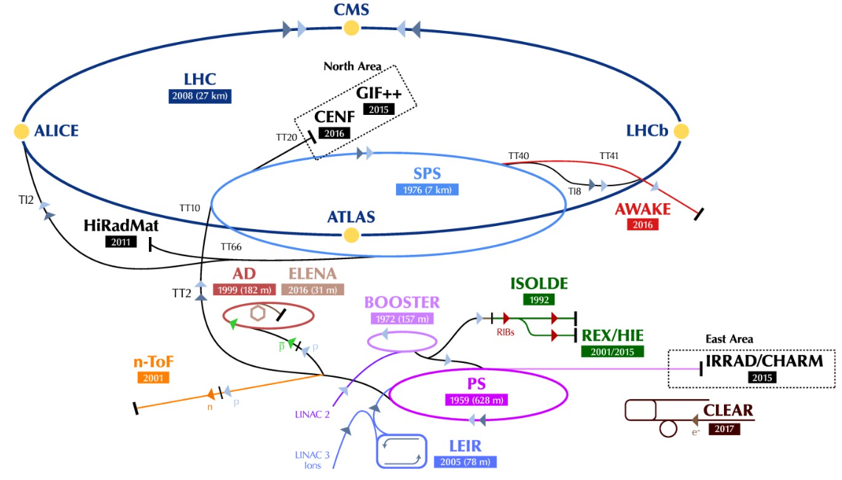
CERN Accelerator Complex

Slide 40
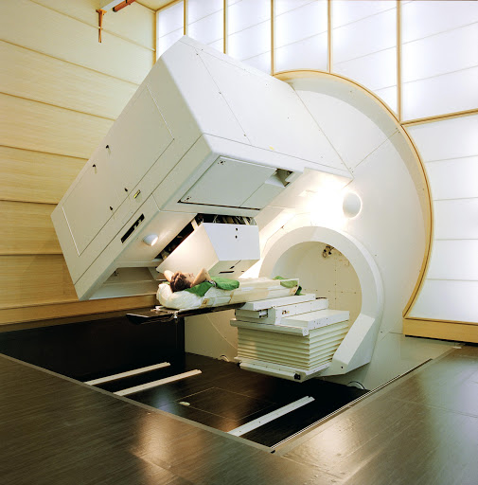
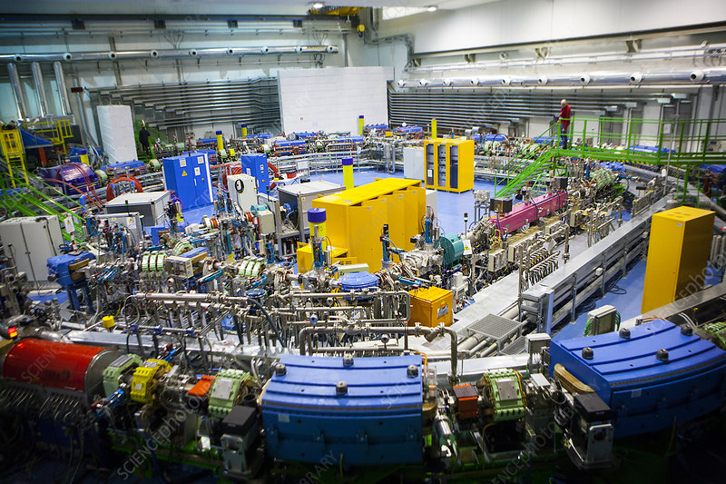
Innover
Hadronthérapie
Notes:
L’objectif du CERN est de mieux comprendre l’univers.
La technologie qu’il utilise ou développe peut avoir un impact sur le reste de la société en termes de retombées.
Ici: hadronthérapie – le traitement de tumeurs cancéreuses avec un faisceau de protons.
A gauche: l’endroit où l’on place le patient; à droite: l’accélérateur de particules en coulisses qui produit ledit faisceau.

Slide 41

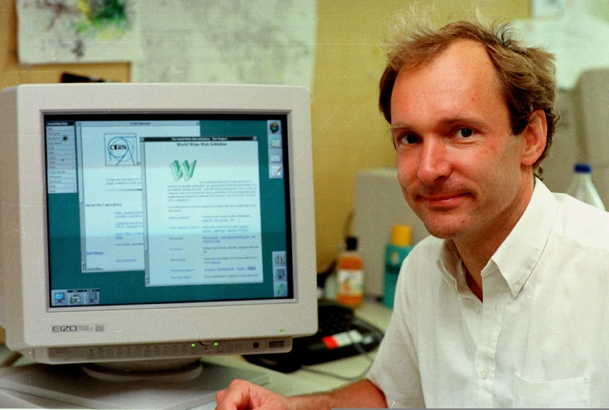
Innover
Notes:
Une autre retombée: le World Wide Web, développé en 1990 par Tim-Berners Lee (sur la photo) et Robert Cailliau.
Le but initial était de faciliter les échanges d’information autour du globe entre les scientifiques impliqués dans la conception du LHC à l’époque.
Cette technologie fut mise à disposition de la planète gratuitement. On sait à quel point elle s’est étendue depuis.

Slide 42
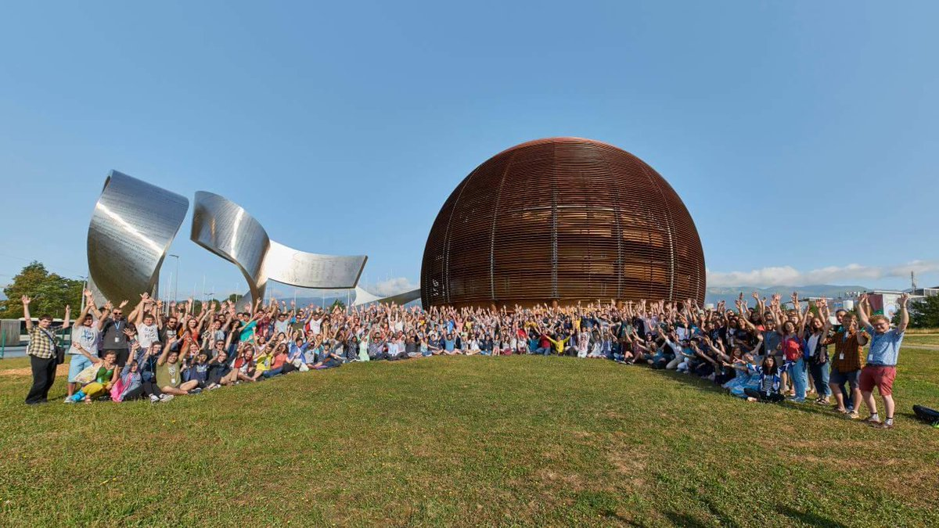
Education
Notes:
Enseigner est l’une des autres missions du CERN.
Sur l’image, des étudiants d’été (summer students).
Chaque année, le CERN accueille environ 250 étudiants. Il existe de nombreuses manières de prendre part à une formation au CERN.

Slide 43
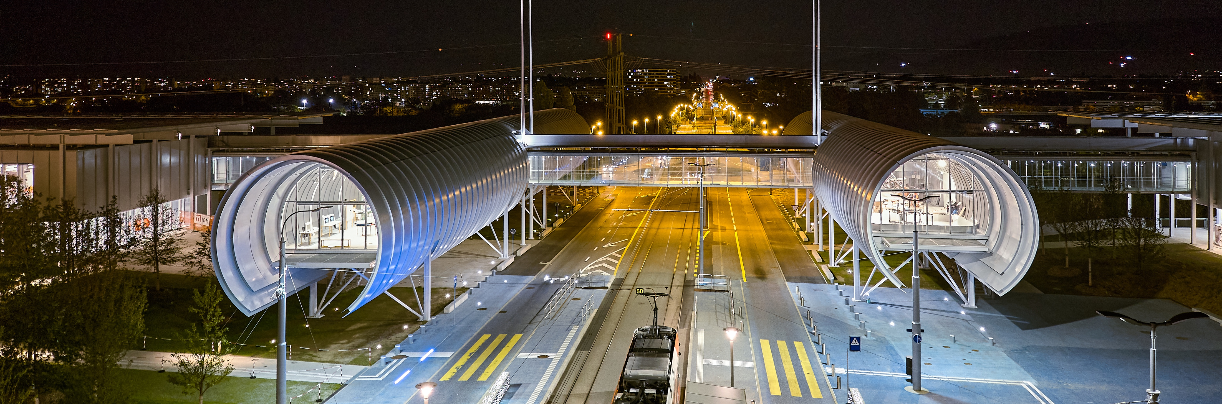
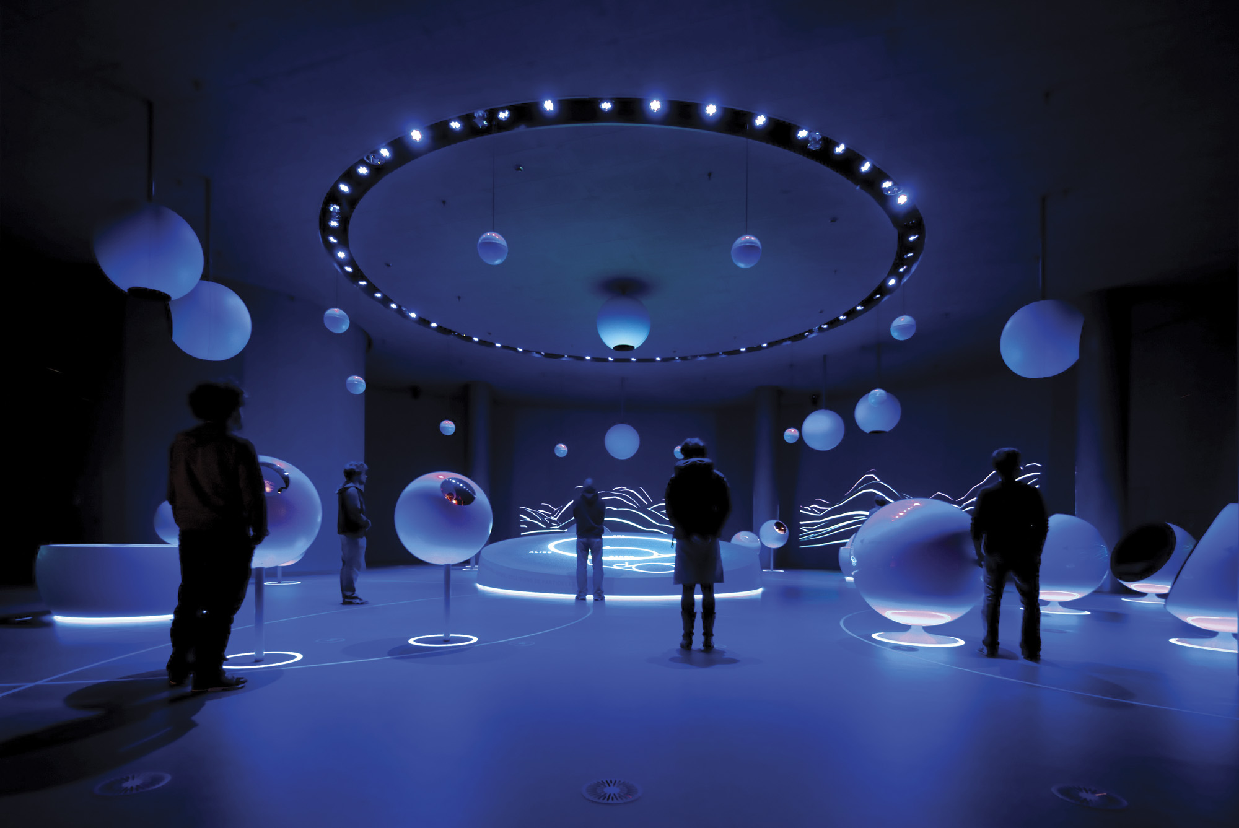

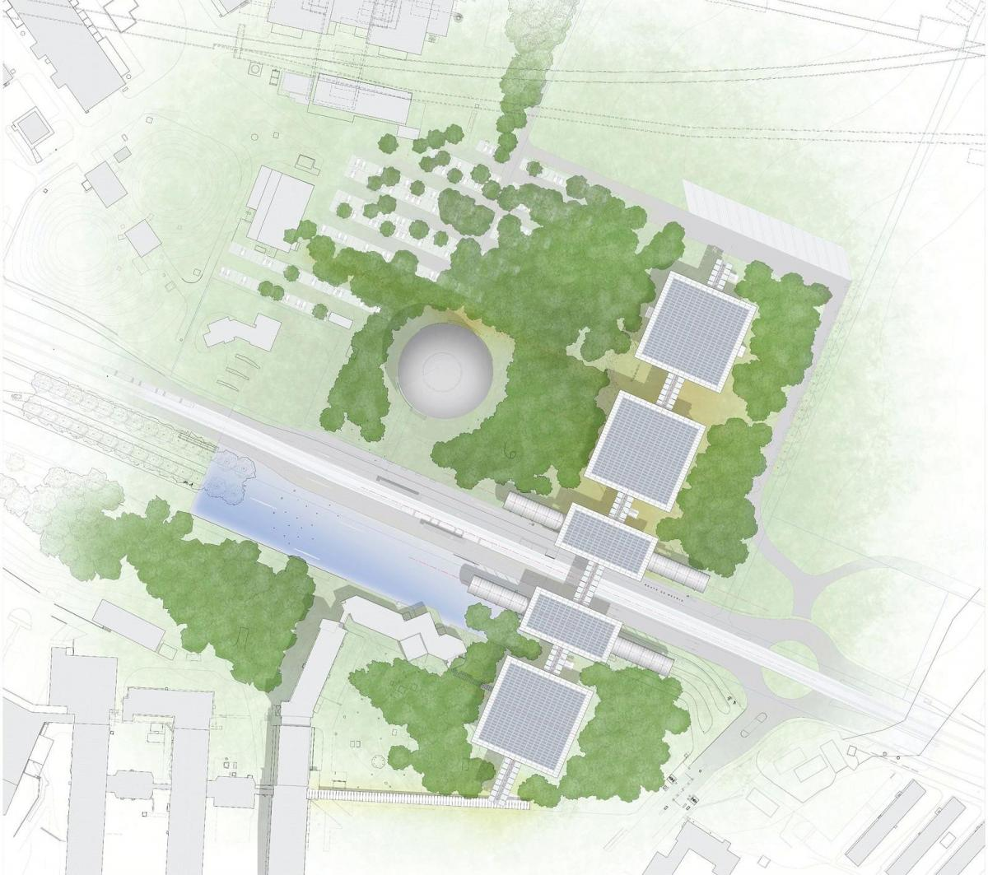


Education
Notes:
Enseigner, c’est aussi communiquer vers le grand public.
Images:
En haut à gauche: l’exposition permanente Microcosm.
En bas à droite: le Globe de la Science et de l’Innovation, un autre exposition permanente.
Au centre: le programmes «Arts au CERN» qui invite régulièrement des artistes en résidence au CERN et faisant rayonner leur travail inspiré par nos activités et nos infrastructures.
En bas à gauche: la future exposition permanente, le «Portail de la Science» (2025 ?)

Slide 44

Collaboration
Répartition des utilisateurs du CERN selon le pays de l’institut dont ils dépendent,
au 31 décembre 2023
Diversité géographique et culturelle
Des utilisateurs de 110 nationalités différentes
~ 23.7 % de femmes
24 États membres (7 467)
Allemagne 1 296 – Autriche 86 – Belgique 129 – Bulgarie 46 Danemark 47 – Espagne 413 – Estonie 29 – Finlande 88 France 842 Grèce 112 – Hongrie 80 – Israël 74 – Italie 1 609 Norvège 77 Pays-Bas 167 – Pologne 322 – Portugal 105 Roumanie 113 Royaume-Uni 950 – Serbie 38 – Slovaquie 67 Suède 106 Suisse 419 – Tchéquie 252
2 États membres associés
en phase préalable à l'adhésion (40)
Chypre 14 – Slovénie 26
8 États membres associés (541)
Brésil 135 – Croatie 37 – Inde 145 – Lettonie 21 – Lituanie 17
Pakistan 30 – Türkiye 129 – Ukraine 27
2 Observateurs (2 226)
États-Unis d’Amérique 2 007– Japon 219
Accords de coopération (1 596)
Afrique du Sud 61 – Algérie 2 – Arabie saoudite 6 – Argentine 16 – Arménie 16 – Australie 26 – Azerbaïdjan 3 Bahreïn 3 – Canada 206 – Chili 45 –Colombie 24 – Costa Rica 3 – Cuba 3 – Égypte 24 – Émirats arabes unis 10 Équateur 4 – Géorgie 34 – Hong Kong 15 – Islande 3 – Indonésie 7 – Iran 14 – Irlande 4 – JINR 293 – Jordanie 3
Kazakhstan 3 – Koweït 2 – Liban 7 – Madagascar 1 – Malaisie 4 – Malte 1 – Maroc 18 – Mexique 56 – Monténégro 3 Nouvelle Zélande 2 – Nigéria 2 – Oman 1 – Palestine 1 – Pérou 3 – Philippines 1 – République de Corée 168 République populaire de Chine 414 – Sri Lanka 10 – Taïwan 52 – Thaïlande 17 – Tunisie 4 – Vietnam 1
Notes:
Rapprocher les peuples, œuvrer pour la paix.
Plus de 10 nationalités.

Slide 45




RECHERCHE
Les missions du CERN
ÉDUCATION
& FORMATION
COLLABORATION
TECHNOLOGIE
& INNOVATION

Slide 46

NEXT ! >

Slide 47

NEXT ! >

Slide 48

Une institution

Slide 49

Une institution

Slide 50

Merci pour votre attention !
Plus @
http://home.cern
http://visit.cern
http://careers.cern
email: stephan.petit@cern.ch

Slide 51

Univers de particules
Exposition permanente
Du lundi au samedi de 8h30 à 17h30
Gratuit | Sans réservation
► visit.cern

Slide 52

Visites guidées
Visites individuelles ou en groupe
Du lundi au samedi, toute l’année
Gratuit | Réservation obligatoire (9 mois avant)
► visit.cern

Slide 53

Passeport Big Bang
Balade à vélo
10 étapes au dessus du LHC
Gratuit | Libre d’accès toute l’année
► cern.ch/passeport-big-bang

Slide 54

Portail de la science
Ouverture fin 2023
Centre d’éducation, de formation et de sensibilisation
Expositions, labos éducatifs, auditorium, shop, restaurant
Tout public dès 5 ans | Du mardi au dimanche
Gratuit | Réservation obligatoire pour les groupes
► sciencegateway.cern
Notes:
Le Science Gateway ouvrira, en principe, dans l’été 2023. On ne peut pas encore donner de date plus précise, puisque ça dépend de l’avancée des travaux.
Comme c’est le cas actuellement, les visites guidées pour les groupes scolaires seront sur réservation. Avec le Science Gateway, les professeurs pourront choisir de combiner leur visite avec les autres activités proposées (laboratoires, expositions, shows scientifiques, etc.). La règle est que la réservation est possible et conseillée 9 mois à l’avance. C’est pourquoi, le système de réservation incluant les activités du Science Gateway sera ouvert début 2023. Autrement dit, avant même que les travaux soient finis et le SG ouvert au public, les enseignants auront la possibilité de réserver leurs activités pour l’ouverture et les mois suivants.
Par ailleurs, le SG sera ouvert au public du mardi au dimanche, y compris pendant les jours fériés. Le lundi sera le jour de maintenance pour l’équipe technique.

